Slide 1
F. 混乱邪恶 解题报告
出题人：吴作同
验题人：程泽瑞

Slide 2
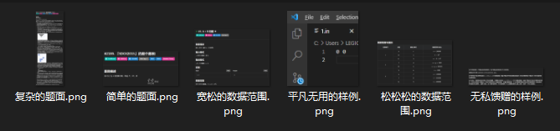
唠唠
这是一个从背景到做法都很混乱邪恶的题
有没人注意到下发文件夹藏了大宝贝

Slide 3
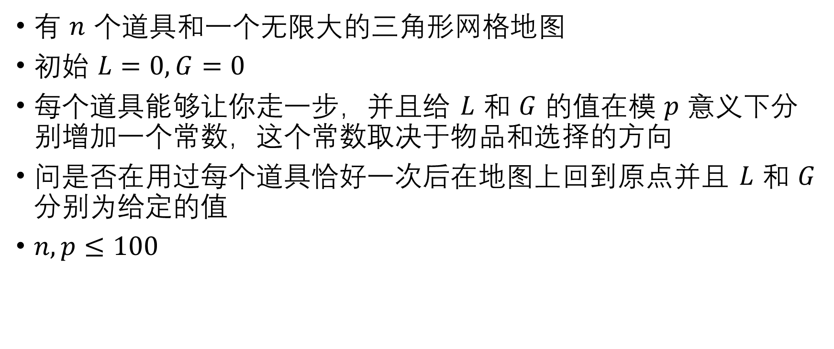
题意
有 $n$ 个道具和一个无限大的三角形网格地图
初始 $L=0,G=0$
每个道具能够让你走一步，并且给 $L$ 和 $G$ 的值在模 $p$ 意义下分别增加一个常数，这个常数取决于物品和选择的方向
问是否在用过每个道具恰好一次后在地图上回到原点并且 $L$ 和 $G$ 分别为给定的值
$n,p≤100$

Slide 4
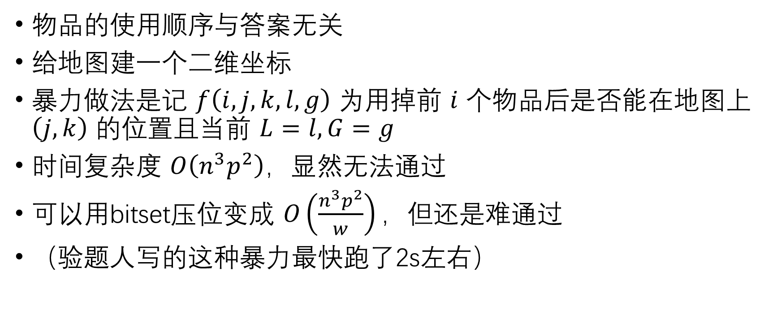
题解
物品的使用顺序与答案无关
给地图建一个二维坐标
暴力做法是记 $f\left(i,j,k,l,g\right)$ 为用掉前 $i$ 个物品后是否能在地图上 $\left(j,k\right)$ 的位置且当前 $L=l,G=g$
时间复杂度 $O\left(n^{3}p^{2}\right)$，显然无法通过
可以用bitset压位变成 $O\left(\frac{n^{3}p^{2}}{w}\right)，$但还是难通过
（验题人写的这种暴力最快跑了2s左右）

Slide 5
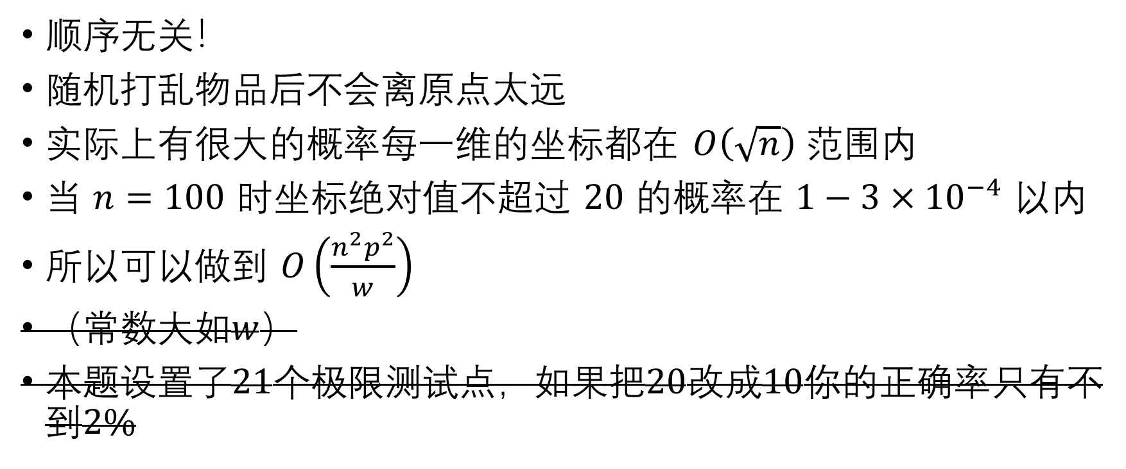
题解
顺序无关！
随机打乱物品后不会离原点太远
实际上有很大的概率每一维的坐标都在 $O\left(\sqrt{n}\right)$ 范围内
当 $n=100$ 时坐标绝对值不超过 $20$ 的概率在 $1−3×{10}^{−4}$ 以内
所以可以做到 $O\left(\frac{n^{2}p^{2}}{w}\right)$
（常数大如$w$）
本题设置了$21$个极限测试点，如果把$20$改成$10$你的正确率只有不到$2\%$

